Slide 1

基于红外云量仪的云量分析进展
李新
2019年10月25日

Slide 2

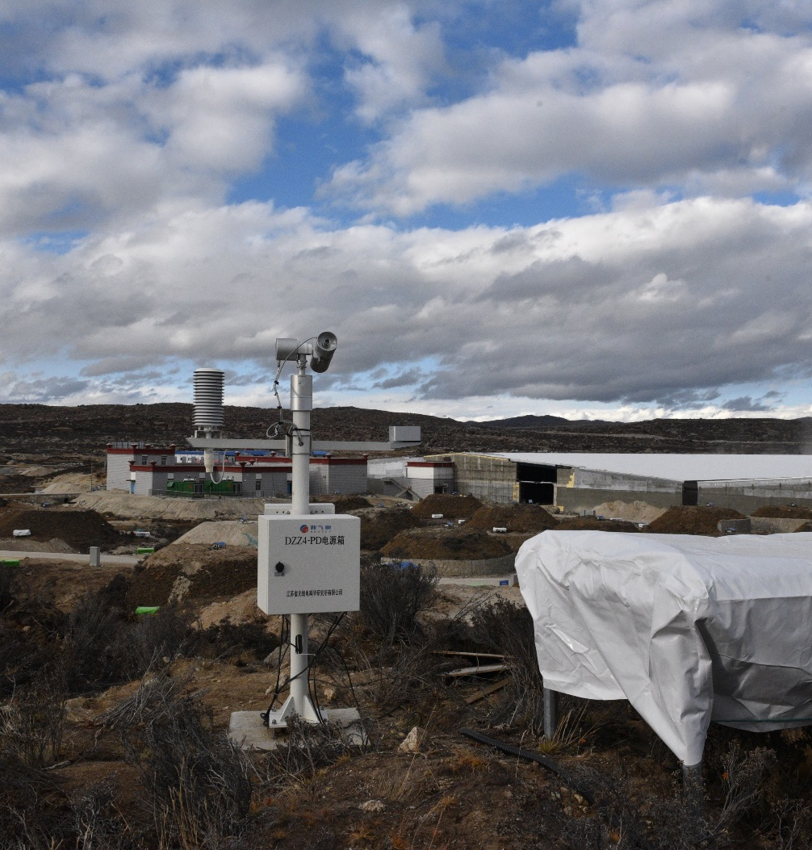
报告内容
红外云量仪的构成及其原理
云量的相关分析
总结和展望

Slide 3
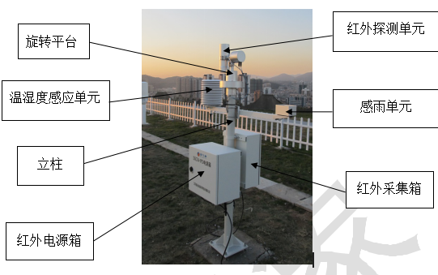
红外云量仪的组成及其原理
红外成像子系统由红外探测单元，旋转扫描单元，温湿度感应单元、感雨模块、红外采集箱和红外电源箱组成。
位于采集箱内的扫描平台控制驱动器驱动旋转单元以2.25°空间角度分辨率旋转扫面全天空，通过红外探测单元共采集4023个温度数据，生成全体天空亮温图，同时结合地面温湿度数据进行校正和推算，得出云量数据。
通俗的讲，将能量等效成相等的黑体辐射能量，用黑体辐射能量对应的温度表示出来。

Slide 4
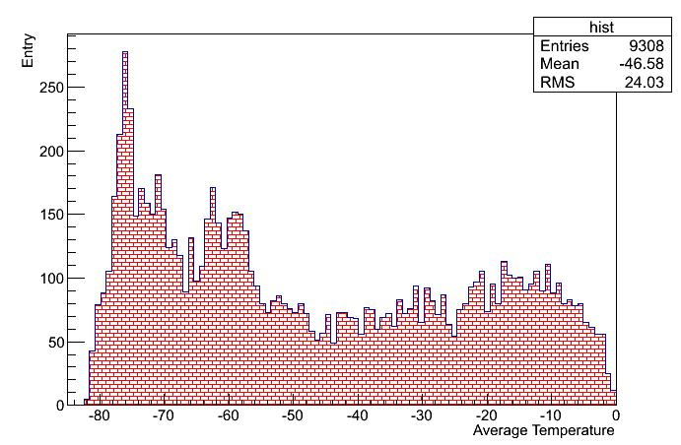
：
2,3,4,5,6月份（天数不完整）全天的数据:
红外亮温数值分布

Slide 5
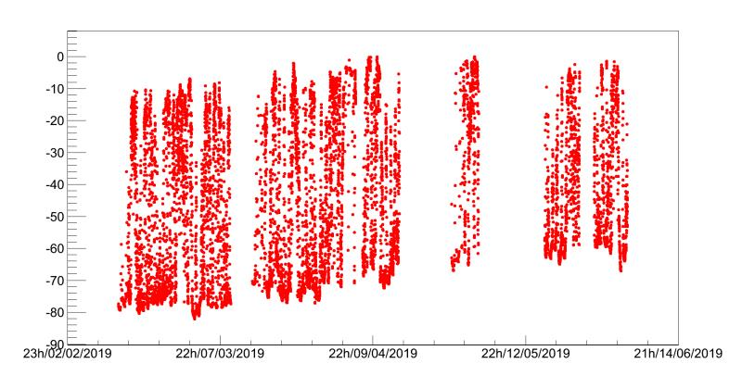
红外亮温散点分布

Slide 6
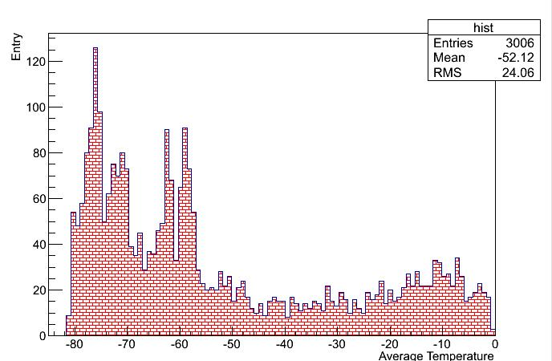
2,3,4,5,6月份（天数不完整）观测时间的数据:
红外亮温数值分布：
-78℃
-72℃
-63℃
-58℃

Slide 7
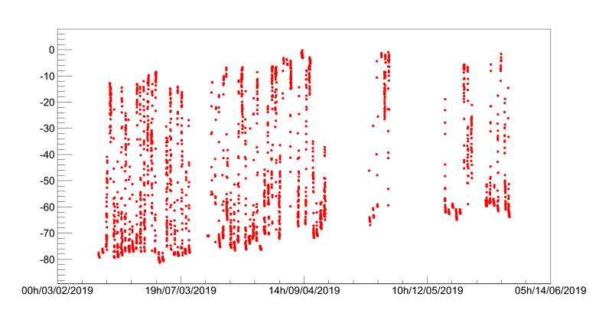
红外亮温散点分布

Slide 8
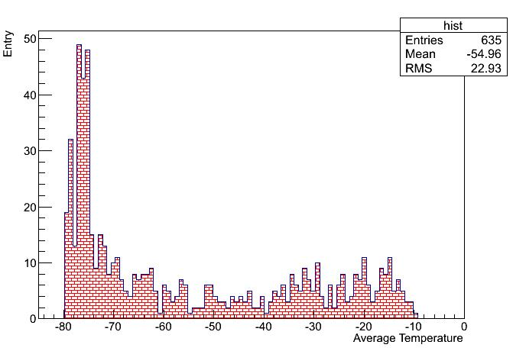
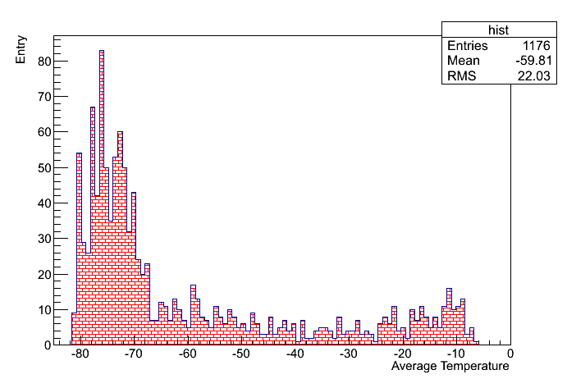
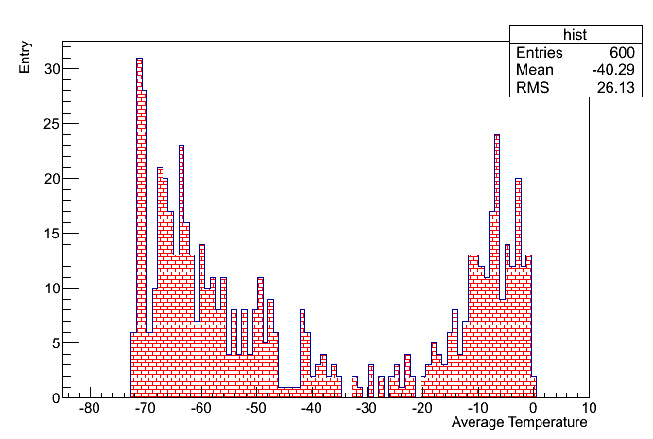
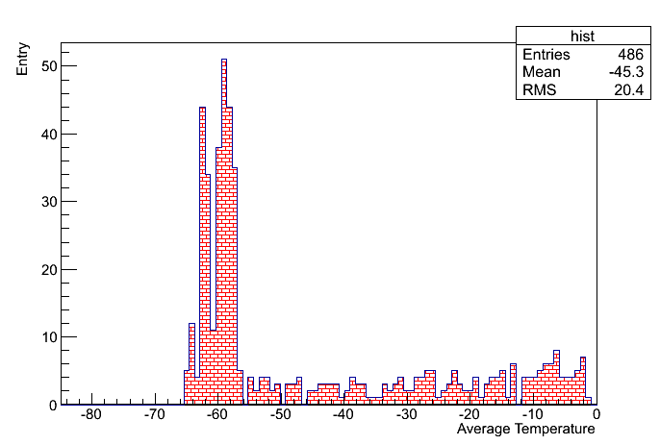
观测时间段2,3,4,5月红外亮温分布
2月份
3月份
-78℃
-72℃
4月份
5月份
-63℃
-58℃

Slide 9
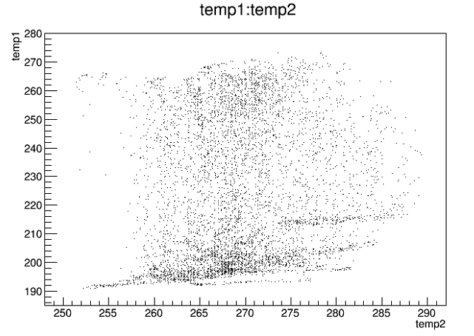
红外亮温与温度的散点图

Slide 10
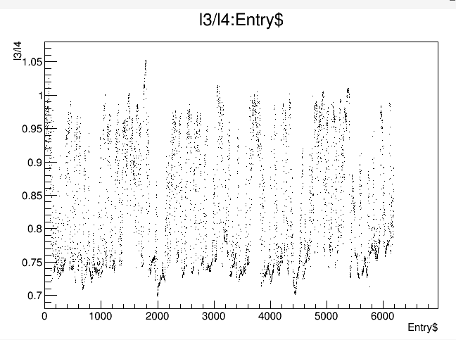
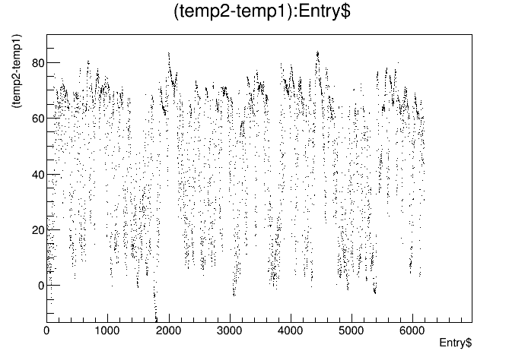
红外亮温与温度做比值和差的比较
temp1/temp2:Entry$

Slide 11
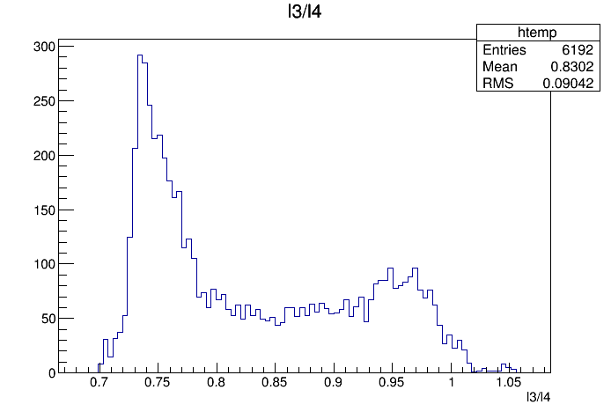
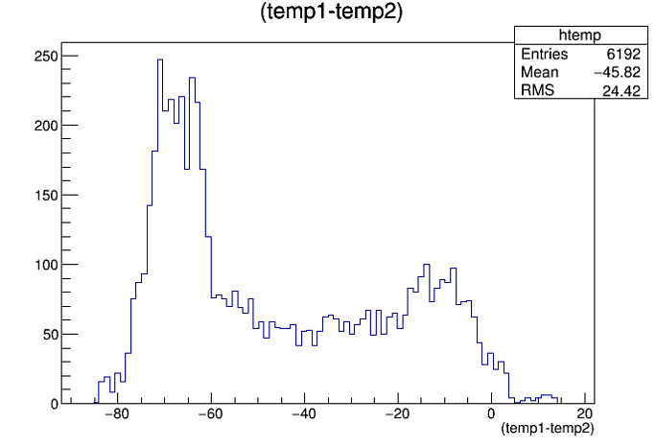
temp1/temp2

Slide 12
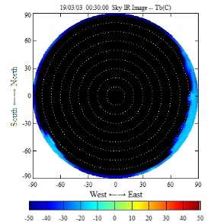
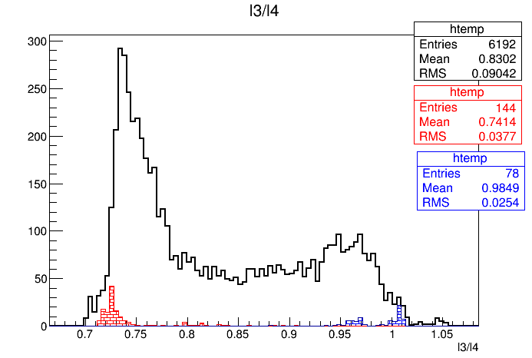
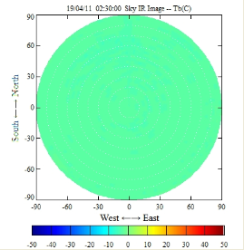
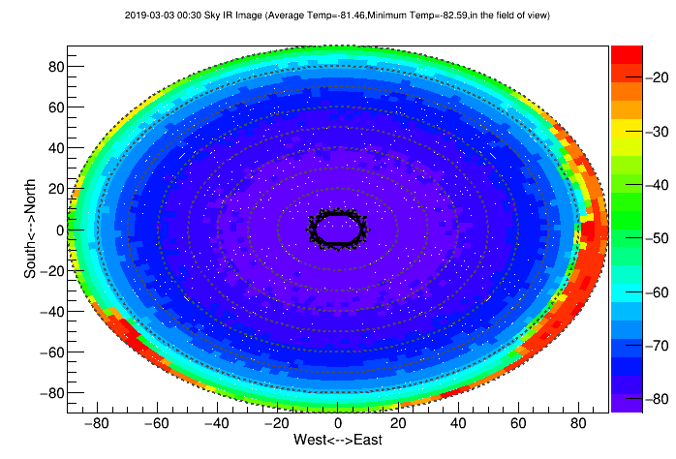
红外亮温/温度的比值与云量的关系
temp1/temp2
红：3月3日红外亮温/温度
蓝：4月11日部分红外亮温/温度
黑：筛选之后 红外亮温/温度所有数据
temp1/temp2
初步结论：左边的高峰是云量少的，右边的峰云量多。
（1）云多红外亮温高，云少红外亮温低的理论
（2）用云的map找到典型的云量来验证

Slide 13
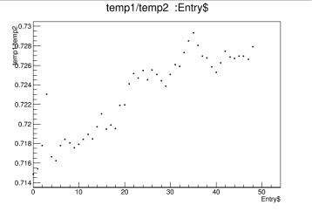
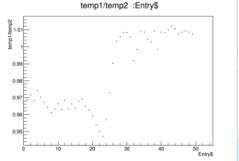
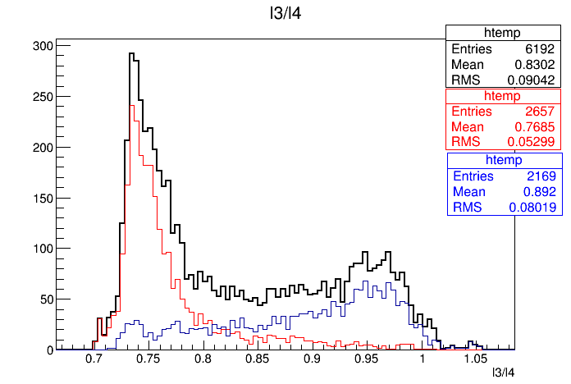
红外亮温/温度的比值与云量的关系
temp1/temp2
红：云量非常少的
蓝：云量比较多的
黑：筛选之后有数据
temp1/temp2
结论：比值在 0.7—0.8 云量少
<0.73 云非常少
所在选择云量可以在0.8这里cut

Slide 14
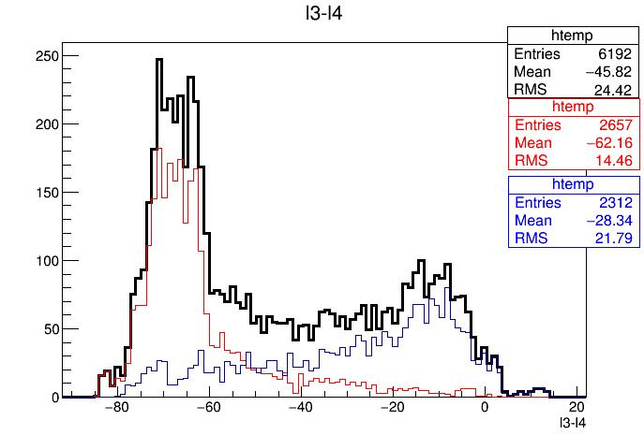
红外亮温 - 温度的比值与云量的关系
Temp1 - temp2
Temp1 - temp2

Slide 15
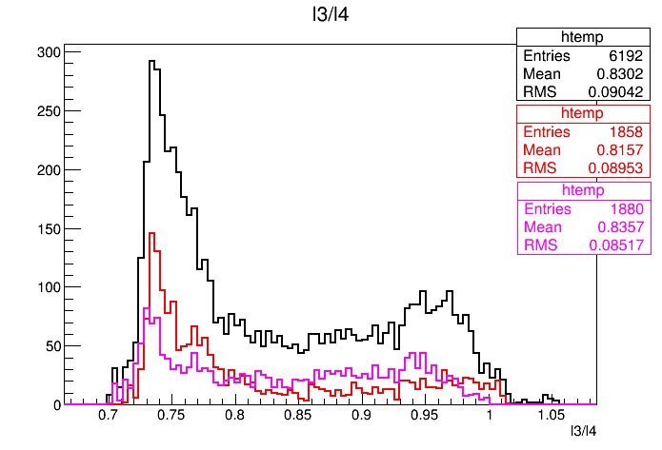
白天与夜间红外亮温/温度比值分布
temp1/temp2
temp1/temp2
红：夜间红外亮温/温度比值分布 （前一天20：10- -今日05:00）
紫：白天红外亮温/温度比值分布 （今日09:00- -今日17:00）
黑：筛选之后有数据

Slide 16
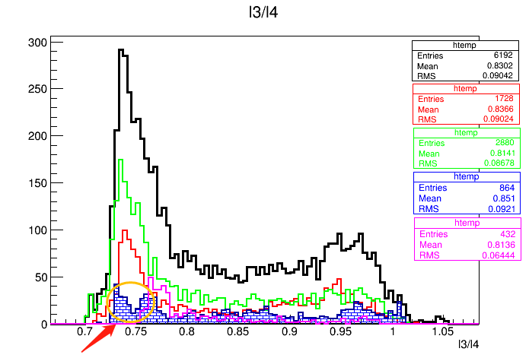
不同月份红外亮温/温度比值分布
temp1/temp2
temp1/temp2
红：2月份红外亮温/温度比值分布 绿：3月份红外亮温/温度比值分布
蓝：4月份红外亮温/温度比值分布 紫: 5月份红外亮温/温度比值分布

Slide 17
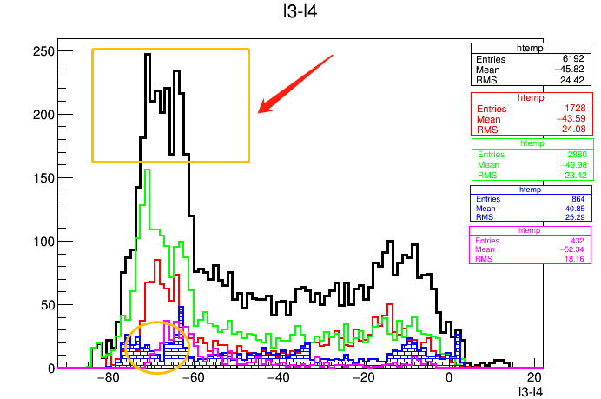
不同月份红外亮温 - 温度差值分布
Temp1 - temp2
Temp1 - temp2
红：2月份红外亮温/温度比值分布 绿：3月份红外亮温/温度比值分布
蓝：4月份红外亮温/温度比值分布 紫: 5月份红外亮温/温度比值分布

Slide 18
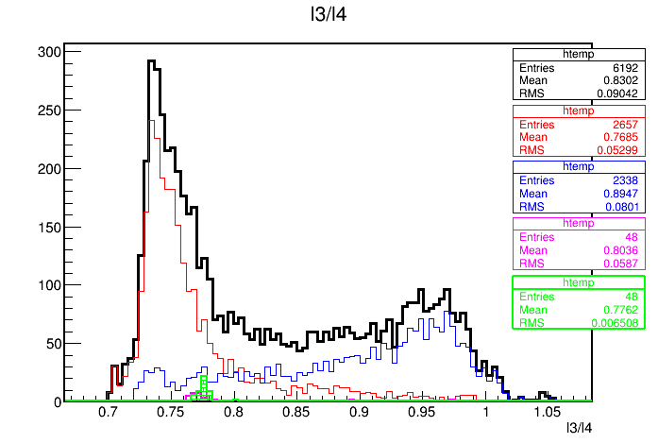
5月28、29日红外亮温/温度比值分布
Temp1/temp2
Temp1/temp2
红：云量少的 蓝：云量多的
紫：5月28日观测时间内的 绿：5月29日观测时间内的

Slide 19
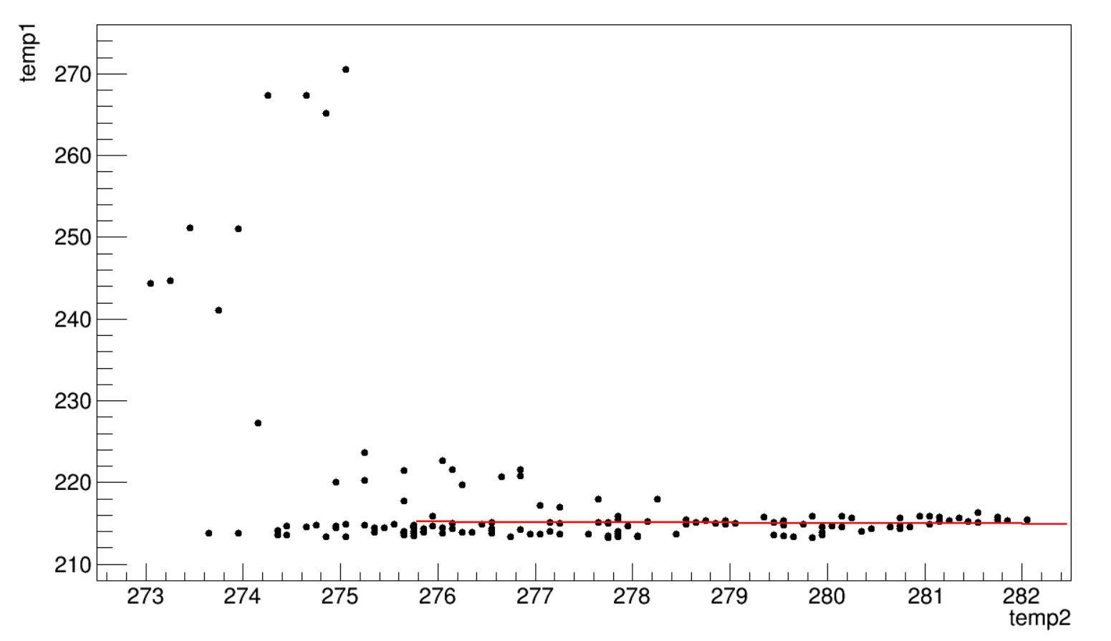
5月28、29、30日观测时间内红外亮温散点分布图

Slide 20
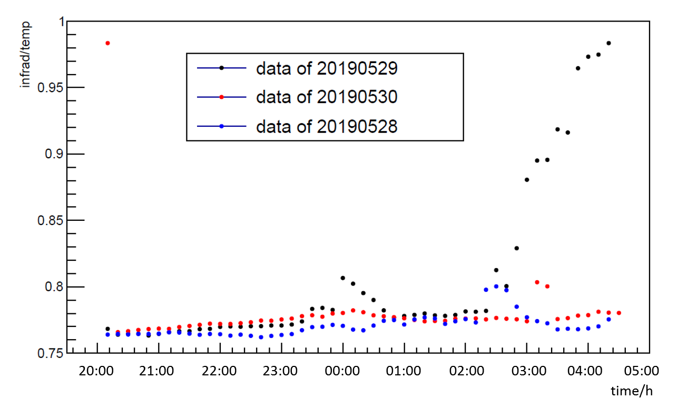
5月28、29、30日观测时间内红外亮温散点分布图

Slide 21
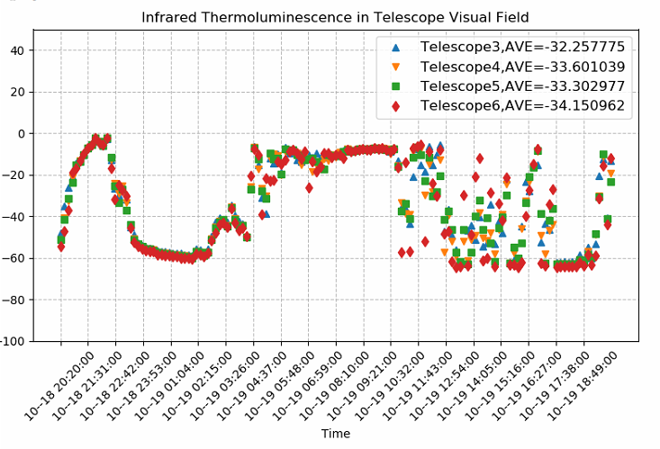
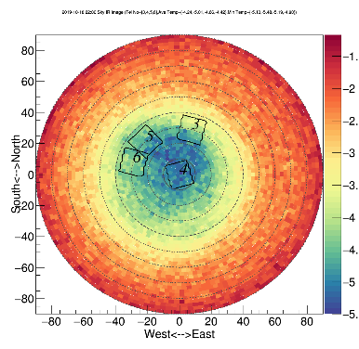
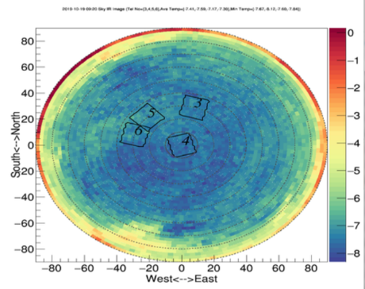
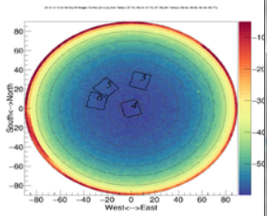
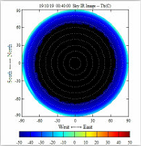
望远镜视场内的红外亮温的趋势

Slide 22
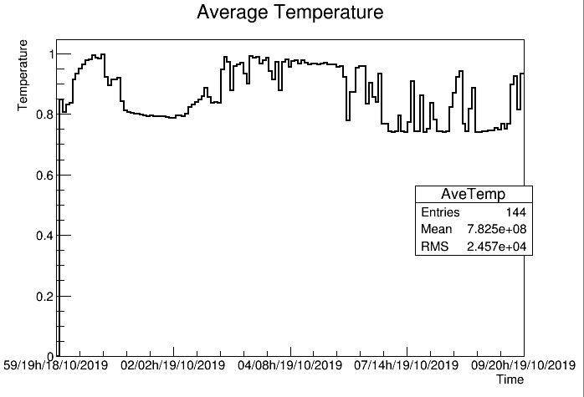
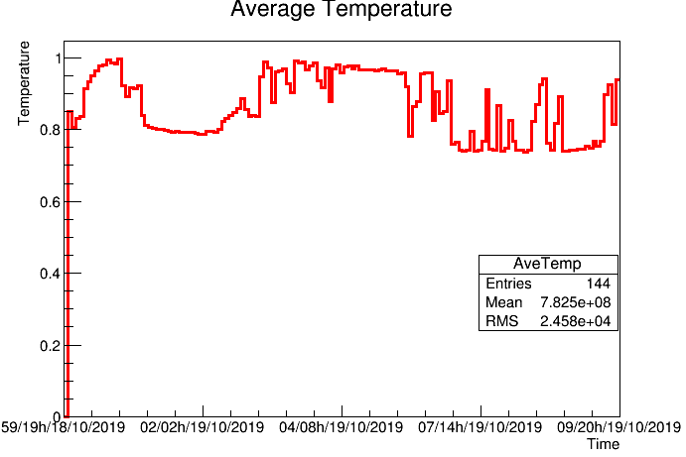
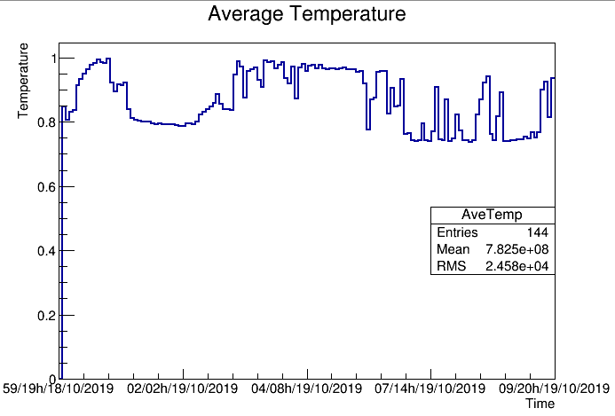
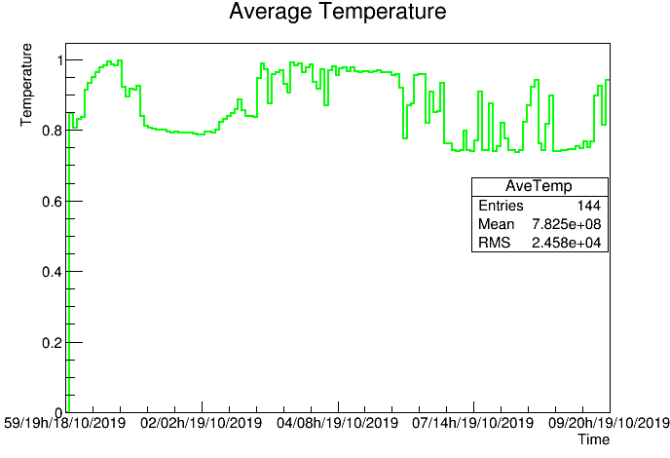
望远镜视场内的红外亮温的趋势

Slide 23

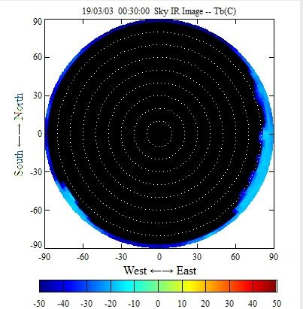
红外云量仪图片展示
2019年3月3日 00:30

Slide 24
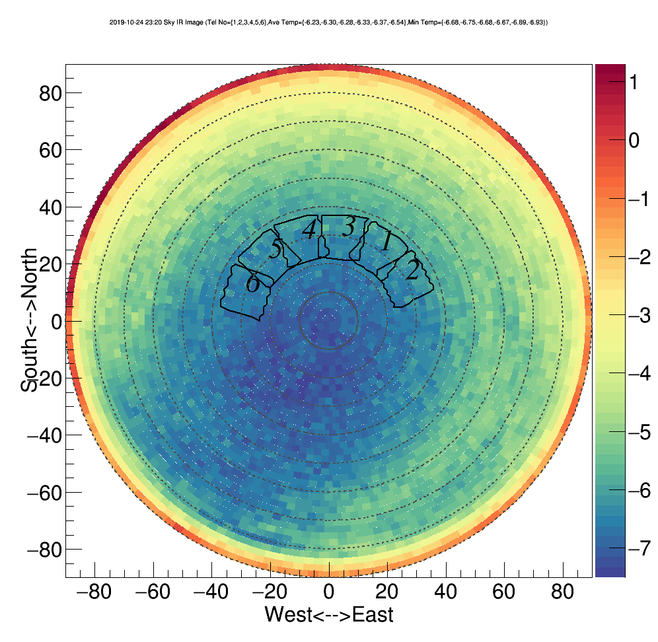
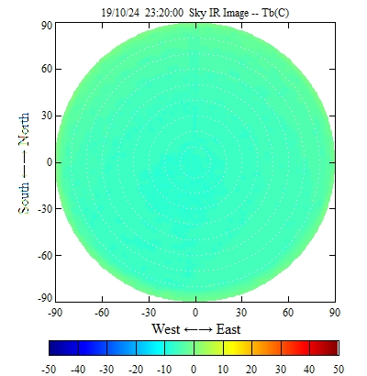
2019年10月24日 23:20
正在飘小雪……

Slide 25
总结和展望
结论：
（1）比值在 0.7—0.8 云量少
<0.73 云非常少
（2）云量可以在0.8cut，在0.8以内天气是非常好的，但是这个数据是基于数学统计，0.8？这个结果到底有多好，有待大数据去支撑。

Slide 26
展望：
（1）做出云量等级与红外亮温的等级关系
** 利用物理统计建立一个云量等级库（制定一个标准）
**给一组红外亮温，温度，相对湿度，压强可以准确知道云量的等级（云 量的百分比）。
（2）将红外亮温数据激光数据对比起来，争取更准确的反映出稻城的天气。
（3）将云量于宇宙线事例对应起来，将会是一件很有意义的事情。

